Slide 1
Ülőhelykiosztási probléma vizsgálata optimalizálási és mesterséges intelligencia módszerek segítségével
Projekt alapú szoftverfejlesztés 2. bemutató
Készítette: Konzulensek:
Egyed Vince Dr. Fogarassyné Dr. Vathy Ágnes
Puskás András Dr. Süle Zoltán
Kertész Krisztián Levente

Slide 2
Tartalom
Előző beszámoló összefoglalása
Mohó algoritmus
Genetikus algoritmus
LP megoldó
Algoritmusok összehasonlítása
Összefoglalás

Slide 3

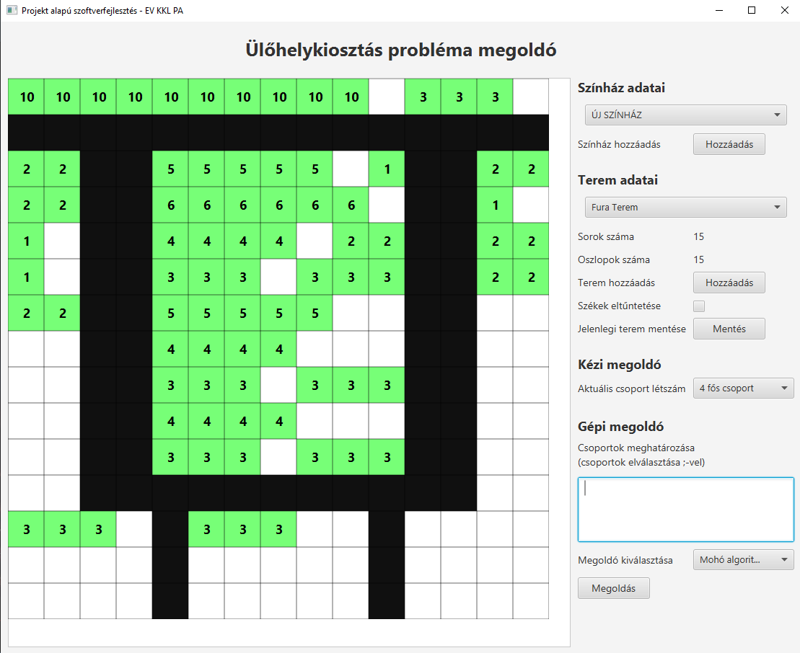
Előző beszámoló
Felhasználó felület
mongoDB + adatok kezelése
Felhasználói interakciók
Egészségügyi szabályoknak megfelelő kritériumok implementálása

Slide 4
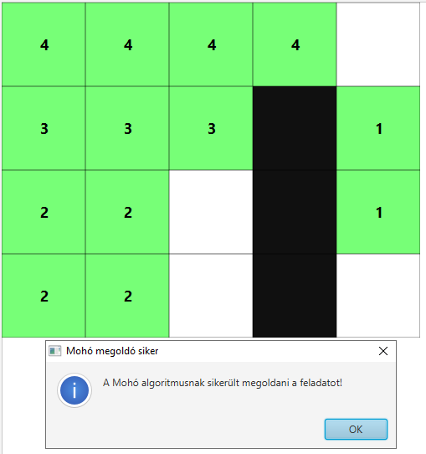
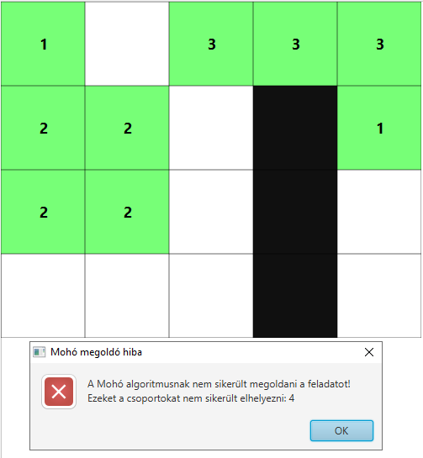
Mohó algoritmus
Inputként megkapott csoportokon halad végig
Megkeresi az első olyan helyet, ahova befér a csoport
Behelyezi és a következő elemre lép

Slide 5
Genetikus algoritmus

Slide 6
LP megoldó

Slide 7
Algoritmusok összehasonlítása

Slide 8
Összefoglalás
Megvalósított feladatok
Gépi megoldók
Felhasználói felület elkészítése
Adatok kezelése és tárolása
Dinamikus terem készítés
Egészségügyi szabályoknak megfelelő kritériumok implementálása
Felhasználói interakciók elkészítése
Gépi megoldók elkészítése
Dokumentáció elkészítése
Mohó algoritmus
Genetikus algoritmus
LP megoldó
Köszönjük a figyelmet!

